Slide 1
文献解读 Bank Runs, Deposit Insurance, and Liquidity JPE,1983 by Douglas W. Diamond and Philip H. Dybvig
林宏涛
2022/10/16

Slide 2
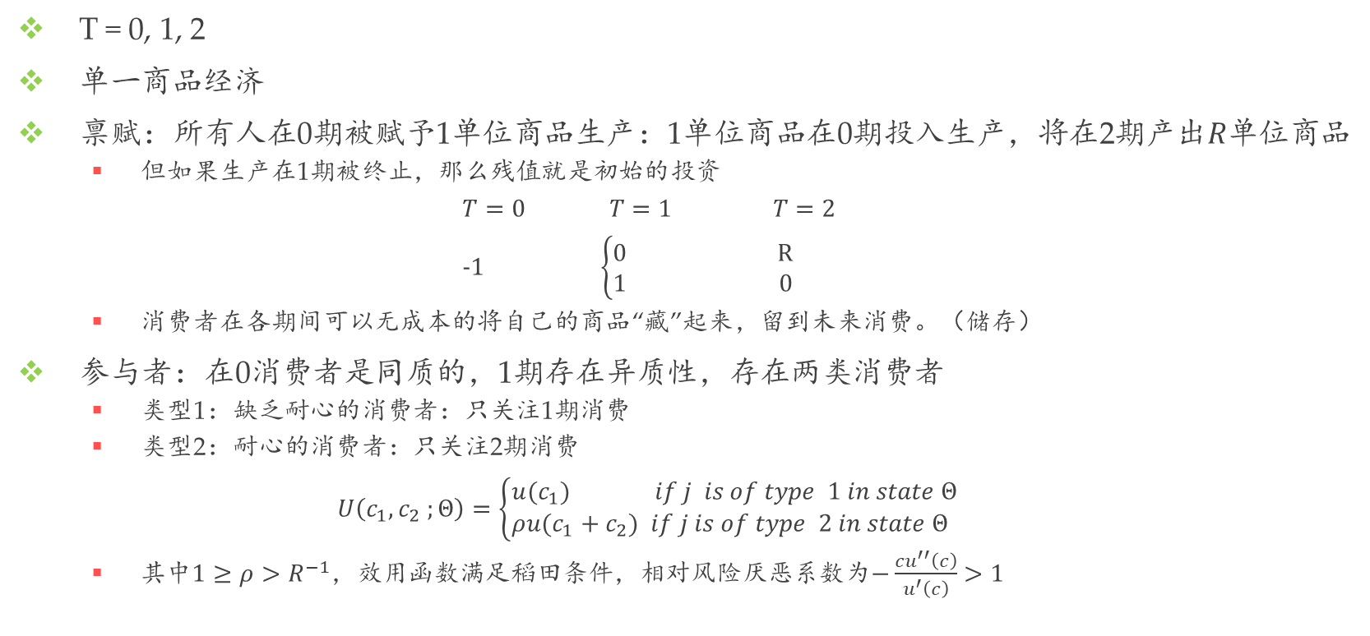
环境设定
T = 0, 1, 2
单一商品经济
禀赋：所有人在0期被赋予1单位商品生产：1单位商品在0期投入生产，将在2期产出$R$单位商品
但如果生产在1期被终止，那么残值就是初始的投资
$$T=0 T=1 T=2 \\ −1 \left\{\begin{aligned}0 \\ 1\end{aligned} \begin{matrix}R \\ 0\end{matrix}\right.$$
消费者在各期间可以无成本的将自己的商品“藏”起来，留到未来消费。（储存）
参与者：在0消费者是同质的，1期存在异质性，存在两类消费者
类型1：缺乏耐心的消费者：只关注1期消费
类型2：耐心的消费者：只关注2期消费
$$U\left(c_{1}, c_{2} ;Θ\right)=\left\{\begin{aligned}&u(c_{1}) & if j is of type 1 in state Θ \\ &ρu(c_{1}+c_{2}) & if j is of type 2 in state Θ \end{aligned}\right.$$
其中$1≥ρ>R^{−1}$，效用函数满足稻田条件，相对风险厌恶系数为$−\frac{cu^{′′}\left(c\right)}{u^{′}\left(c\right)}>1$

Slide 3
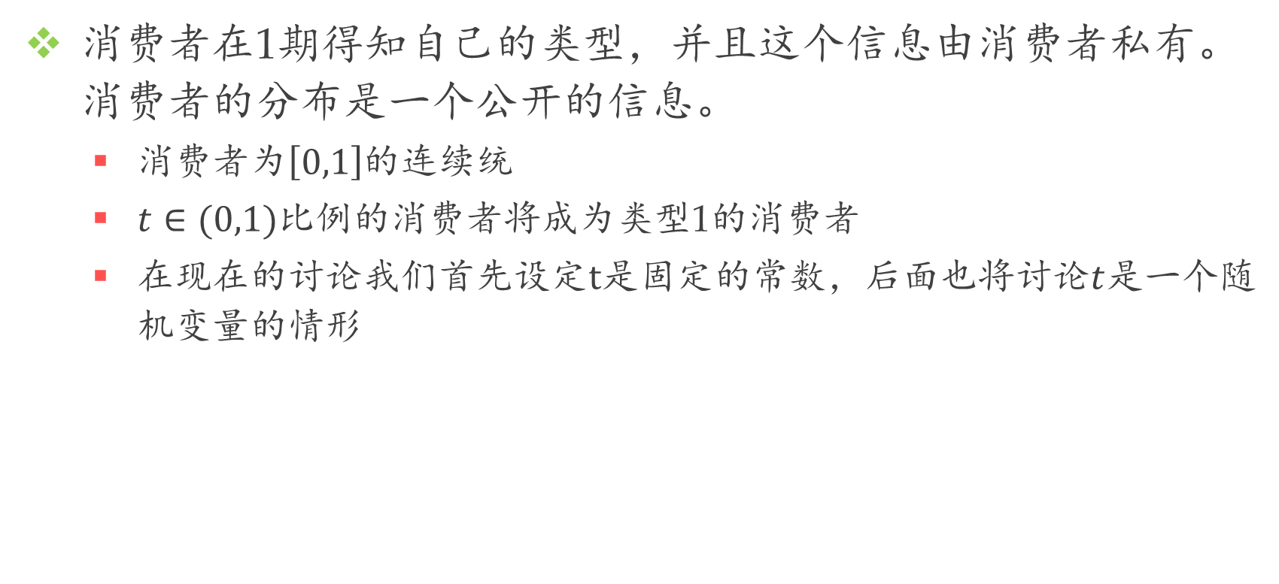
信息不对称均衡
消费者在1期得知自己的类型，并且这个信息由消费者私有。消费者的分布是一个公开的信息。
消费者为$\left[0,1\right]$的连续统
$t∈(0,1)$比例的消费者将成为类型1的消费者
在现在的讨论我们首先设定$t$是固定的常数，后面也将讨论$t$是一个随机变量的情形

Slide 4
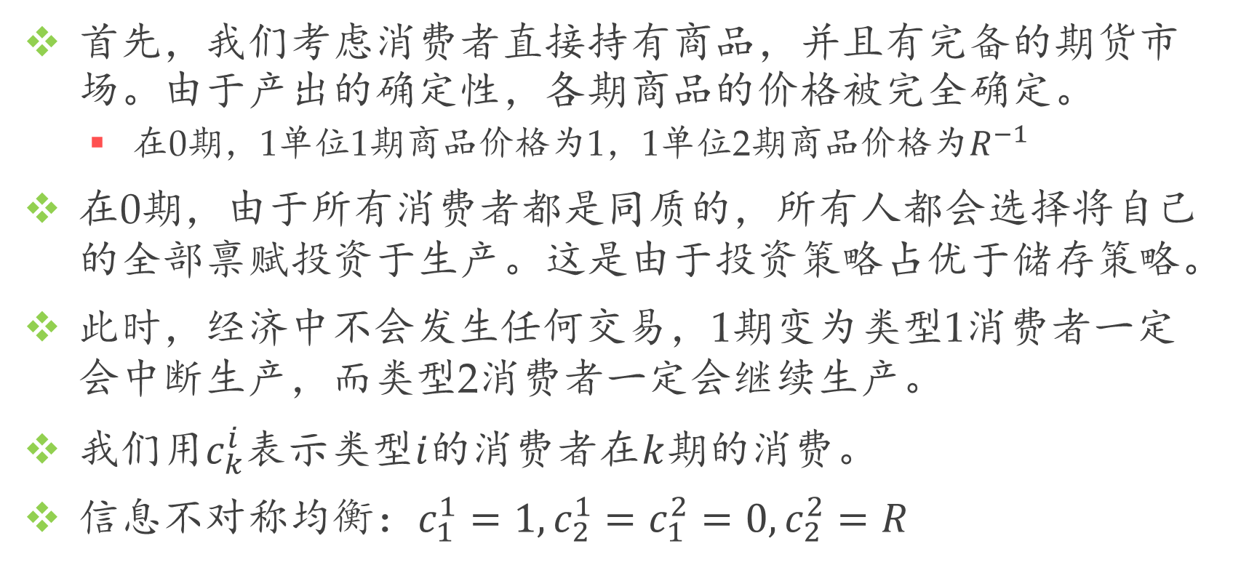
完全的期货市场
首先，我们考虑消费者直接持有商品，并且有完备的期货市场。由于产出的确定性，各期商品的价格被完全确定。
在0期，1单位1期商品价格为1，1单位2期商品价格为$R^{−1}$
在0期，由于所有消费者都是同质的，所有人都会选择将自己的全部禀赋投资于生产。这是由于投资策略占优于储存策略。
此时，经济中不会发生任何交易，1期变为类型1消费者一定会中断生产，而类型2消费者一定会继续生产。
我们用$c_{k}^{i}$表示类型$i$的消费者在$k$期的消费。
信息不对称均衡：$c_{1}^{1}=1, c_{2}^{1}=c_{1}^{2}=0, c_{2}^{2}=R$

Slide 5
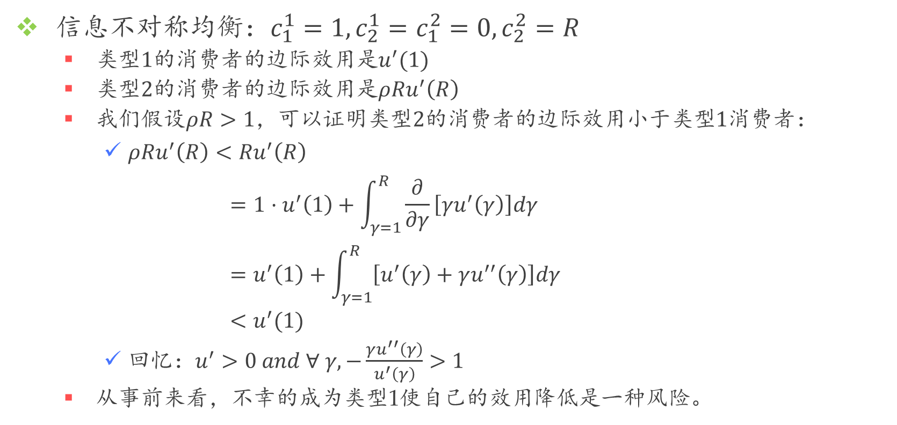
什么是风险？
信息不对称均衡：$c_{1}^{1}=1, c_{2}^{1}=c_{1}^{2}=0, c_{2}^{2}=R$
类型1的消费者的边际效用是$u^{′}(1)$
类型2的消费者的边际效用是$ρRu^{′}\left(R\right)$
我们假设$ρR>1，$可以证明类型2的消费者的边际效用小于类型1消费者：
$ρRu^{′}\left(R\right)<Ru^{′}\left(R\right)$ $=1·u^{′}\left(1\right)+\int_{γ=1}^{R}{\frac{∂}{∂γ}\left[γu^{′}\left(γ\right)\right]dγ}$ $=u^{′}\left(1\right)+\int_{γ=1}^{R}{\left[u^{′}\left(γ\right)+γu^{′′}\left(γ\right)\right]dγ}$ $<u^{′}(1)$
回忆：$u^{′}>0 and ∀ γ, −\frac{γu^{′′}\left(γ\right)}{u^{′}\left(γ\right)}>1$
从事前来看，不幸的成为类型1使自己的效用降低是一种风险。

Slide 6
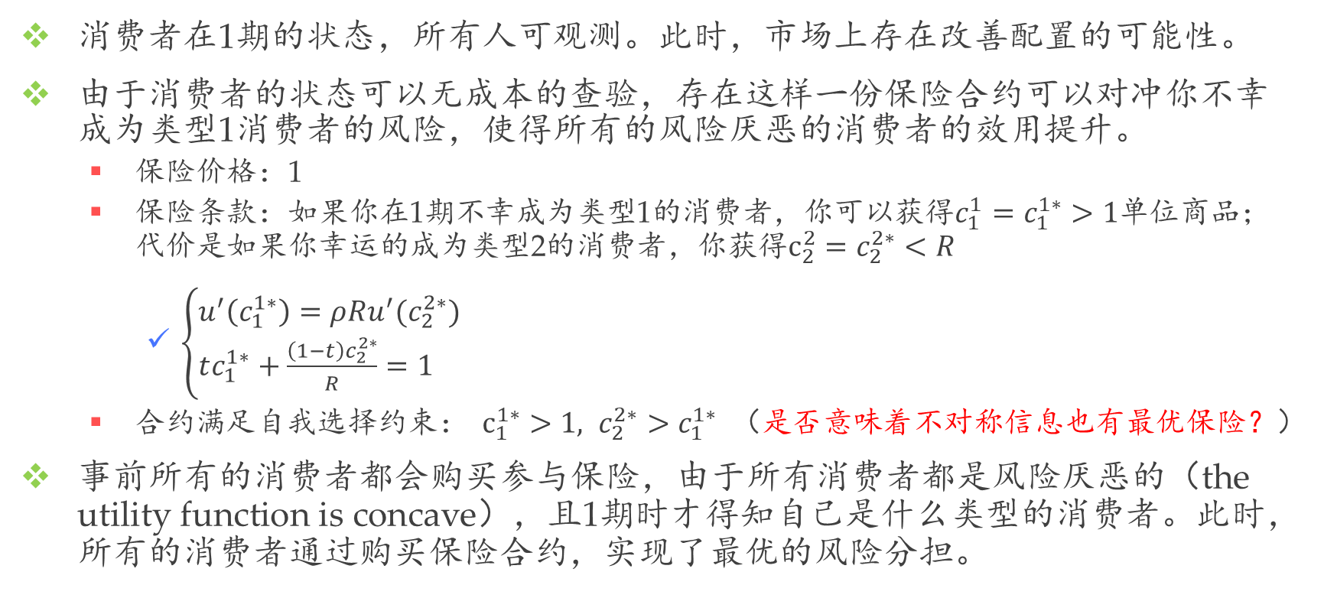
完全信息均衡
消费者在1期的状态，所有人可观测。此时，市场上存在改善配置的可能性。
由于消费者的状态可以无成本的查验，存在这样一份保险合约可以对冲你不幸成为类型1消费者的风险，使得所有的风险厌恶的消费者的效用提升。
保险价格：1
保险条款：如果你在1期不幸成为类型1的消费者，你可以获得$c_{1}^{1}=c_{1}^{1∗}>1$单位商品；代价是如果你幸运的成为类型2的消费者，你获得$c_{2}^{2}=c_{2}^{2∗}<R$
$\left\{\begin{aligned}&u^{′}\left(c_{1}^{1∗}\right)=ρRu^{′}(c_{2}^{2∗}) \\ &tc_{1}^{1∗}+\frac{\left(1−t\right)c_{2}^{2∗}}{R}=1\end{aligned}\right.$
合约满足自我选择约束：$c_{1}^{1∗}>1, c_{2}^{2∗}>c_{1}^{1∗}$（是否意味着不对称信息也有最优保险？）
事前所有的消费者都会购买参与保险，由于所有消费者都是风险厌恶的（the utility function is concave），且1期时才得知自己是什么类型的消费者。此时，所有的消费者通过购买保险合约，实现了最优的风险分担。

Slide 7
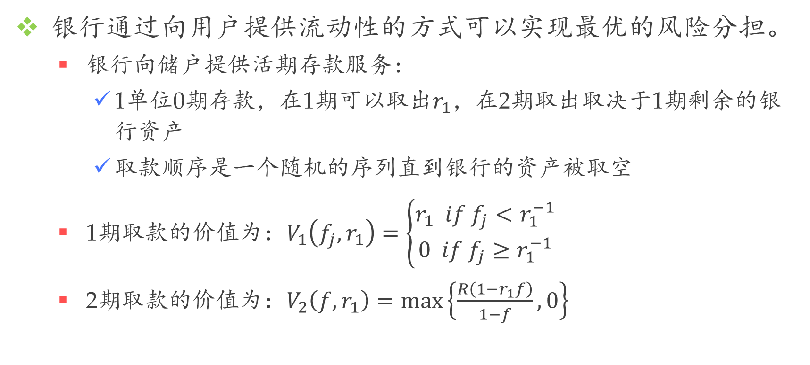
银行作为合约的提供方
银行通过向用户提供流动性的方式可以实现最优的风险分担。
银行向储户提供活期存款服务：
1单位0期存款，在1期可以取出$r_{1}，$在2期取出取决于1期剩余的银行资产
取款顺序是一个随机的序列直到银行的资产被取空
1期取款的价值为：$V_{1}\left(f_{j},r_{1}\right)=\left\{\begin{aligned}r_{1} if f_{j}<r_{1}^{−1} \\ 0 if f_{j}≥r_{1}^{−1}\end{aligned}\right.$
2期取款的价值为：$V_{2}\left(f,r_{1}\right)=\max\left\{\frac{R\left(1−r_{1}f\right)}{1−f},0\right\}$

Slide 8
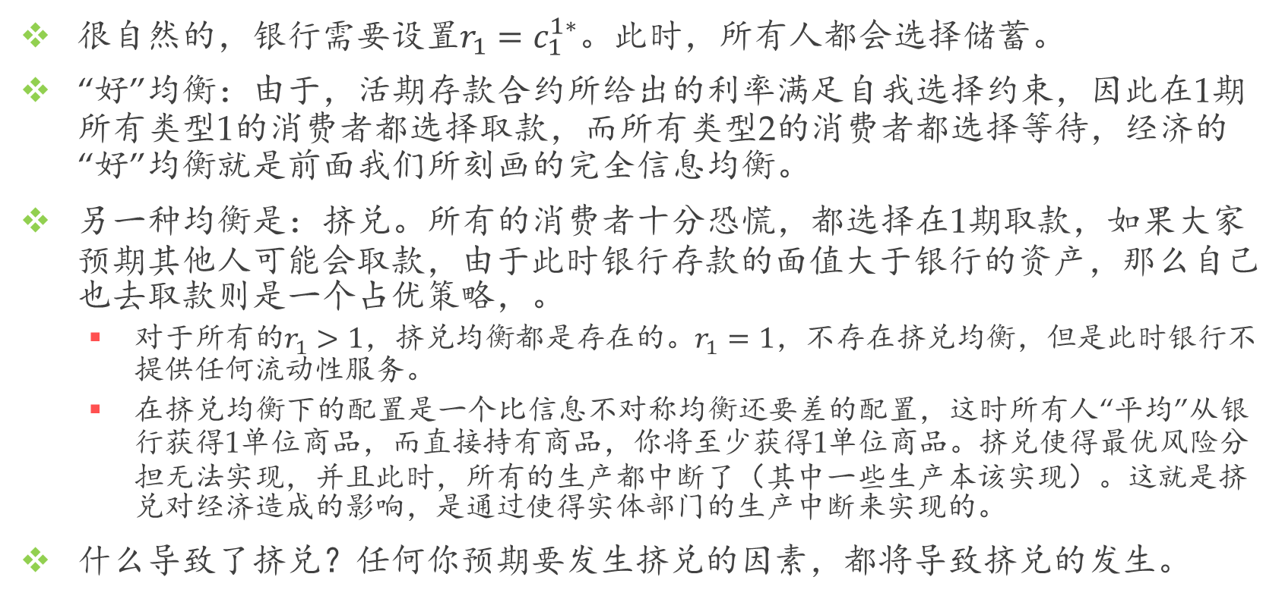
均衡决策
很自然的，银行需要设置$r_{1}=c_{1}^{1∗}。$此时，所有人都会选择储蓄。
“好”均衡：由于，活期存款合约所给出的利率满足自我选择约束，因此在1期所有类型1的消费者都选择取款，而所有类型2的消费者都选择等待，经济的“好”均衡就是前面我们所刻画的完全信息均衡。
另一种均衡是：挤兑。所有的消费者十分恐慌，都选择在1期取款，如果大家预期其他人可能会取款，由于此时银行存款的面值大于银行的资产，那么自己也去取款则是一个占优策略，。
对于所有的$r_{1}>1$，挤兑均衡都是存在的。$r_{1}=1，$不存在挤兑均衡，但是此时银行不提供任何流动性服务。
在挤兑均衡下的配置是一个比信息不对称均衡还要差的配置，这时所有人“平均”从银行获得1单位商品，而直接持有商品，你将至少获得1单位商品。挤兑使得最优风险分担无法实现，并且此时，所有的生产都中断了（其中一些生产本该实现）。这就是挤兑对经济造成的影响，是通过使得实体部门的生产中断来实现的。
什么导致了挤兑？任何你预期要发生挤兑的因素，都将导致挤兑的发生。

Slide 9
纯活期存款合约的价值
即使经济中存在一个正概率的挤兑均衡，人们仍然可以将自己的一部分商品存放在银行。因为活期存款合约所实现的好均衡是优于信息不对称均衡的。
接下来，我们将进一步在纯活期存款合约上添加条款来防止挤兑的发生。

Slide 10
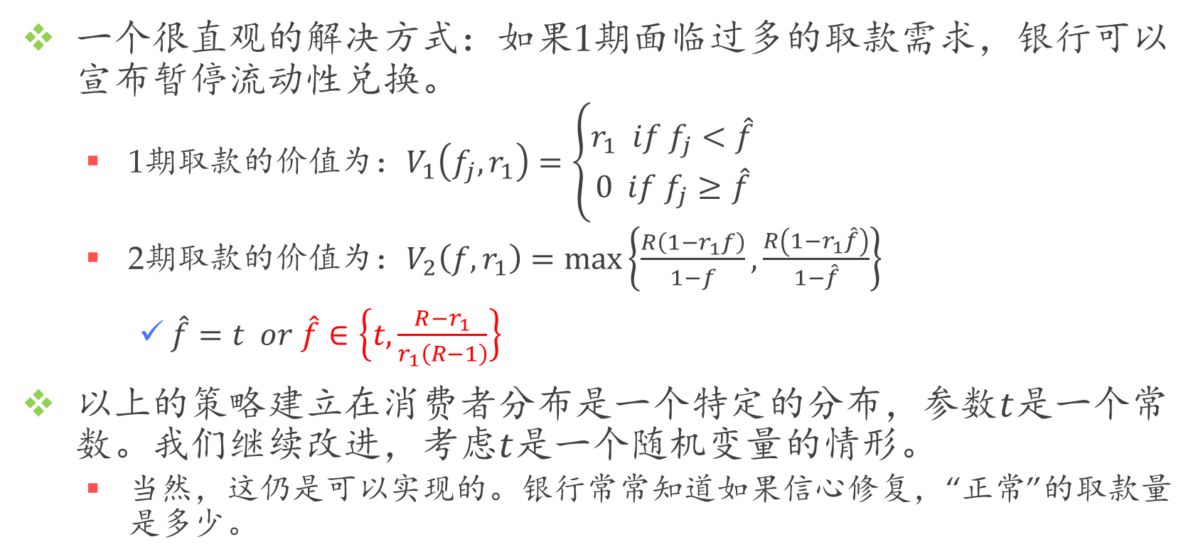
暂停流动性兑换
一个很直观的解决方式：如果1期面临过多的取款需求，银行可以宣布暂停流动性兑换。
1期取款的价值为：$V_{1}\left(f_{j},r_{1}\right)=\left\{\begin{aligned}r_{1} if f_{j}<\hat{f} \\ 0 if f_{j}≥\hat{f}\end{aligned}\right.$
2期取款的价值为：$V_{2}\left(f,r_{1}\right)=\max\left\{\frac{R\left(1−r_{1}f\right)}{1−f},\frac{R\left(1−r_{1}\hat{f}\right)}{1−\hat{f}}\right\}$
$\hat{f}=t or \hat{f}∈\left\{t,\frac{R−r_{1}}{r_{1}\left(R−1\right)}\right\}$
以上的策略建立在消费者分布是一个特定的分布，参数$t$是一个常数。我们继续改进，考虑$t$是一个随机变量的情形。
当然，这仍是可以实现的。银行常常知道如果信心修复，“正常”的取款量是多少。

Slide 11
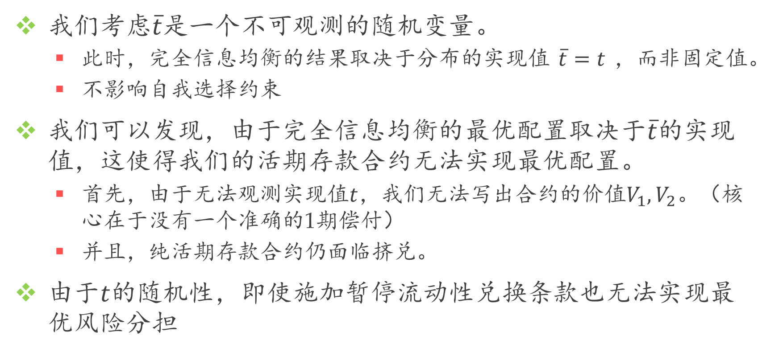
t的随机性
我们考虑$\overline{t}$是一个不可观测的随机变量。
此时，完全信息均衡的结果取决于分布的实现值$\overline{t}=t$，而非固定值。
不影响自我选择约束
我们可以发现，由于完全信息均衡的最优配置取决于$\overline{t}$的实现值，这使得我们的活期存款合约无法实现最优配置。
首先，由于无法观测实现值$t$，我们无法写出合约的价值$V_{1}, V_{2}$。（核心在于没有一个准确的1期偿付）
并且，纯活期存款合约仍面临挤兑。
由于$t$的随机性，即使施加暂停流动性兑换条款也无法实现最优风险分担

Slide 12
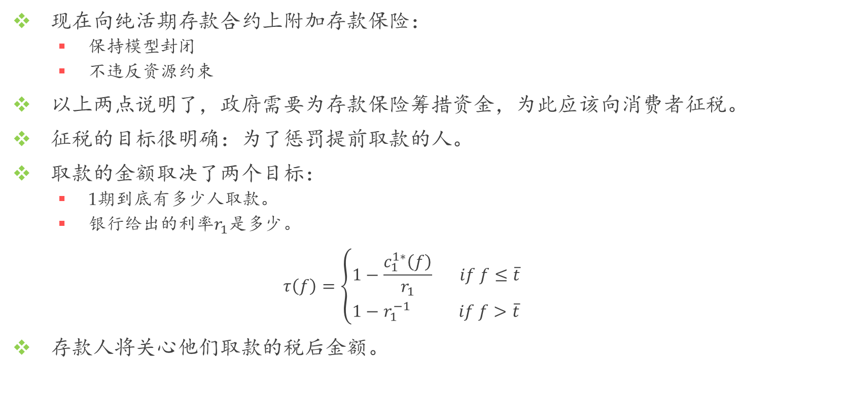
存款保险
现在向纯活期存款合约上附加存款保险：
保持模型封闭
不违反资源约束
以上两点说明了，政府需要为存款保险筹措资金，为此应该向消费者征税。
征税的目标很明确：为了惩罚提前取款的人。
取款的金额取决了两个目标：
1期到底有多少人取款。
银行给出的利率$r_{1}$是多少。
$$τ\left(f\right)=\left\{\begin{aligned}&1−\frac{c_{1}^{1∗}\left(f\right)}{r_{1}} if f≤\overline{t} \\ &1−r_{1}^{−1} if f>\overline{t}\end{aligned}\right.$$
存款人将关心他们取款的税后金额。
Notes:
为什么存款保险应该由政府提供？私人的保险公司发行的保险规模受其准备金限制

Slide 13
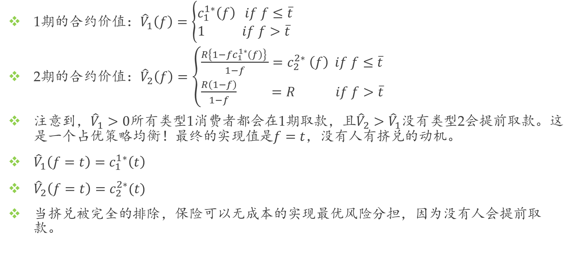
保险的活期存款合约
1期的合约价值：${\hat{V}}_{1}\left(f\right)=\left\{\begin{aligned}&c_{1}^{1∗}\left(f\right) if f≤\overline{t} \\ &1 if f>\overline{t}\end{aligned}\right.$
2期的合约价值：${\hat{V}}_{2}\left(f\right)=\left\{\begin{aligned}&\frac{R\left\{1−fc_{1}^{1∗}\left(f\right)\right\} }{1−f}=c_{2}^{2∗} \left(f\right) if f≤\overline{t} \\ &\frac{R\left(1−f\right)}{1−f} =R if f>\overline{t}\end{aligned}\right.$
注意到，${\hat{V}}_{1}>0$所有类型1消费者都会在1期取款，且${\hat{V}}_{2}>{\hat{V}}_{1}$没有类型2会提前取款。这是一个占优策略均衡！最终的实现值是$f=t$，没有人有挤兑的动机。
${\hat{V}}_{1}\left(f=t\right)=c_{1}^{1∗}\left(t\right)$
${\hat{V}}_{2}\left(f=t\right)=c_{2}^{2∗}(t)$
当挤兑被完全的排除，保险可以无成本的实现最优风险分担，因为没有人会提前取款。

Slide 14
进一步讨论
无风险的生产技术排除了银行的贷款的资产选择，这其中存在道德风险问题，引入风险资产和道德风险则可以进一步研究对银行的监管问题。
与银行类似，公司的负债也比资产的流动性更强，同样存在债权人向公司挤兑的情形，破产保护法是一个很类似可暂停兑换的条款。并且金融中介机构持有了大量的公司短期债务。同时，公司发行短期商业票据经常要求当公司不能展期时，获得银行的信贷额度来偿还发行，相当于金融中介为公司的流动性转换提供了保险。

